Slide 1

Управляющие конструкции
Выполнила: Халилова Зарема

Slide 2
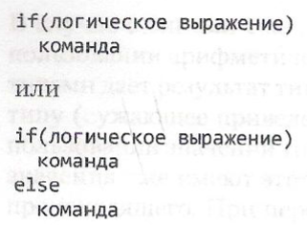
If-else
Команда if-else – наиболее распространенный способ передачи управления в программе
Присутствие ключевого слова else не обязательно

Slide 3
Циклы
Конструкции while, do-while и for – называются циклическими конструкциями.
Команда повторяется до тех пор, пока управляющее логические выражение не станет ложным
while:
while (логическое выражение)
команда
do-while:
do
команда
while (логическое выражение);
for:
for (инициализация; логическое выражение; шаг)
команда

Slide 4
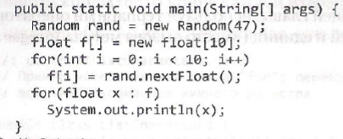
Синтаксис foreach
Более компактная форма for для перебора элементов массивов и контейнеров.
Не требует ручного изменения переменной int для перебора последовательности объектов – цикл автоматически представляет очередной элемент
Синтаксис foreach

Slide 5
Return
Указывает какое значение возвращается методом
Используется для немедленного выхода из метода
Если метод, возвращающий void, не содержит return, такая команда неявно выполняется в конце метода
Если метод возвращает любой тип, кроме void, каждая ветвь должна возвращать логическое значение.

Slide 6
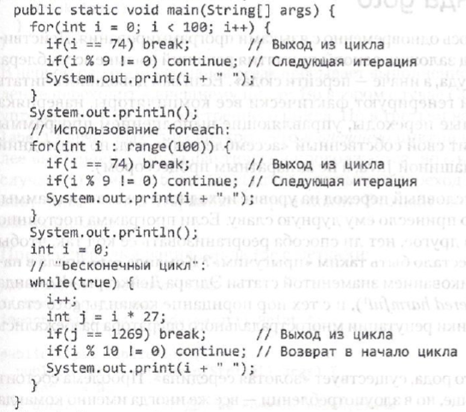
break и continue
break – завершает цикл, при этом оставшиеся операторы цикла не выполняются
continue – останавливает выполнение текущей итерации цикла и переходит к началу цикла, чтобы начать выполнение нового шага

Slide 7
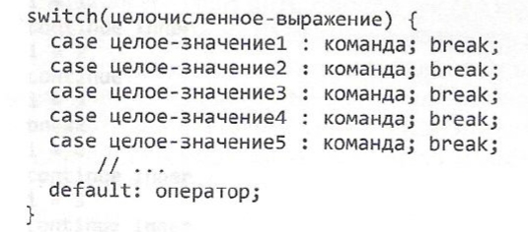
switch
switch – команда выбора
С помощью данной конструкции осуществляется выбор из нескольких альтернатив, в зависимости от значения целочисленного выражения

Slide 8
Спасибо за внимание

